Slide 1
Emprendimiento como opción a largo Plazo

Slide 2
¿Porqué emprender?
Quitar rutina en el trabajo, arriesgarse a crear nuevos retos

Slide 3
¿Cómo emprender?

Slide 4
¿Qué necesito para emprender?(Conocimientos previos)
Conocimientos básicos en un mercado, industria o tema (El mercado estudiantil, ¿Qué le falta a los estudiantes?)
Tener idea del alcance de tú idea(globalizar o especificar)
Reconocer oportunidades( sip ya existe pero ¿como puedo mejorar?)
Aprender de todo, nunca cerrarse al conocimiento todo es valioso(aprender de los errores)
Tener idea de donde y cómo puedo ejecutar el emprendimiento

Slide 5
¿Qué necesito para emprender?(Legales)
Antes de formalizar

Slide 6
¿Qué necesito para emprender?(Emocionales)
No tenerle miedo a los riesgos ni a los fracasos
Tener mentalidad positiva jamás negativa
Tener una Idea, no importa todavía si es buena, si es mala, si es rentable si no lo es, lo importante es tener al menos una idea
Tener un equipo de trabajo comprometido con el emprendimiento
Ser capaz de hacer cosas diferentes arriesgarse a aprender cosas nuevas
Quitarse la idea de la cabeza de que porque nací pobre no podré surgir
Tener capacidad comunicativa, quitarse el miedo a hablar
Quitarle el lado facilista a las cosas, las cosas grandes no se hacen de lo noche a la mañana

Slide 7
Tips para emprendedores
Respetar las horas de sueño, fijar horas de dormir y fijar horas de despertar
Hacer al menos 30 minutos de ejercicio al día
Leer cosas útiles y no solo por diversión
Conocer tantas personas como se pueda (Meetup)
Fijar lista de metas a corto plazo

Slide 8
¿Qué necesito para emprender?

Slide 9
Presentando algunos casos de éxito

Slide 10
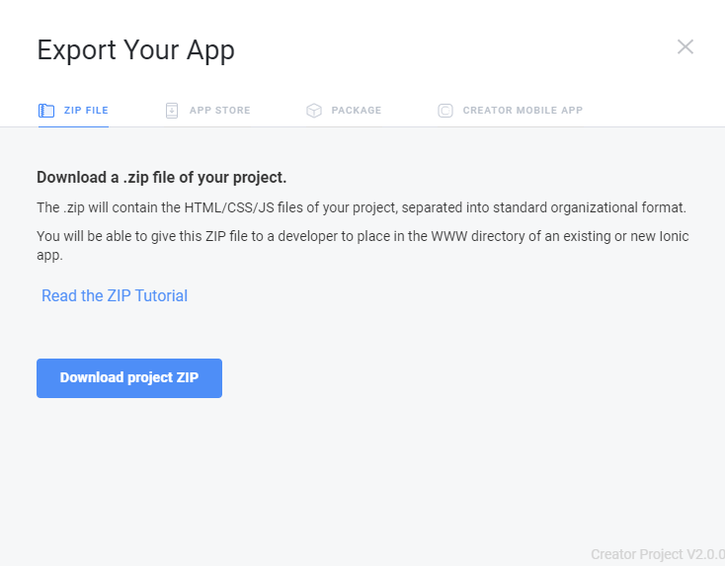
Creación rápida UI (Ionic Creator)
Copiar src del ZIP y pegarla en el src del proyecto
Volver a compilar la app

Slide 11
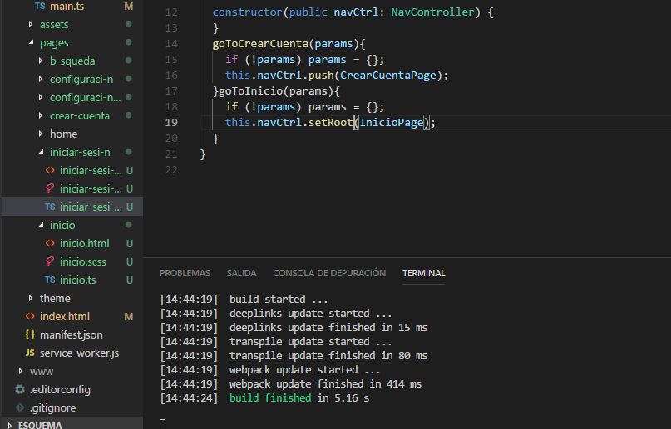
Creación rápida UI (Corrección de Parámetros)

Slide 12
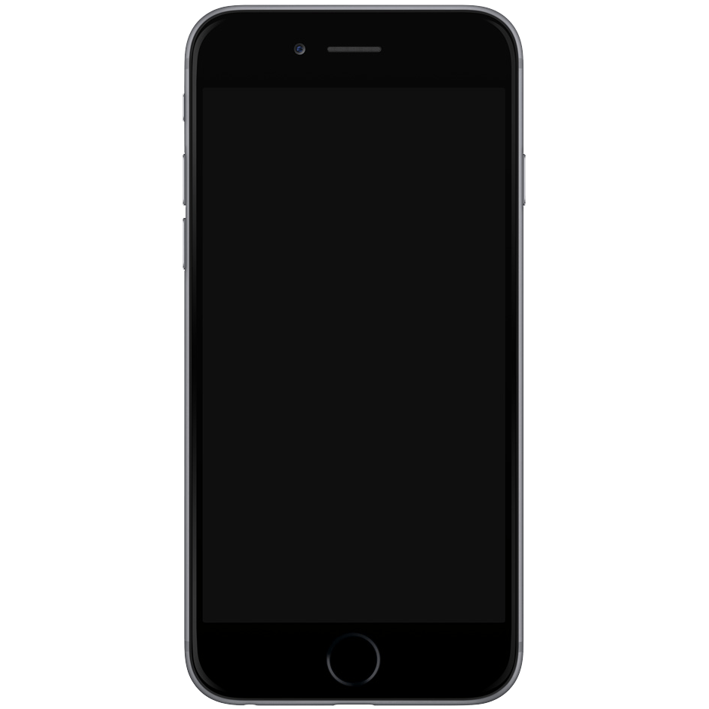
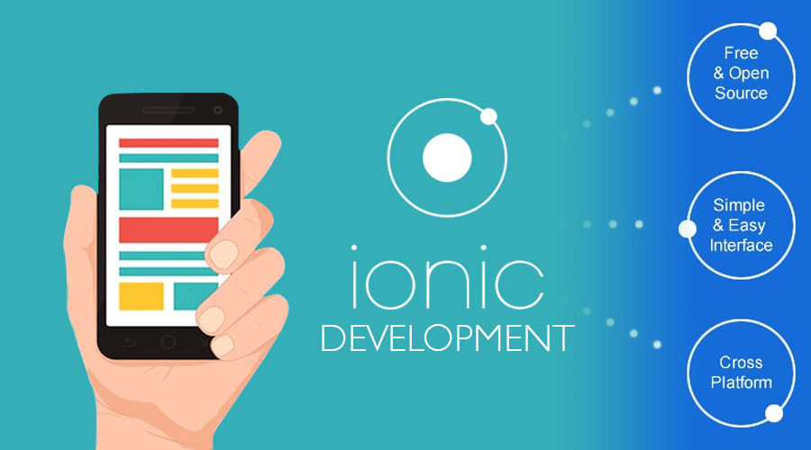
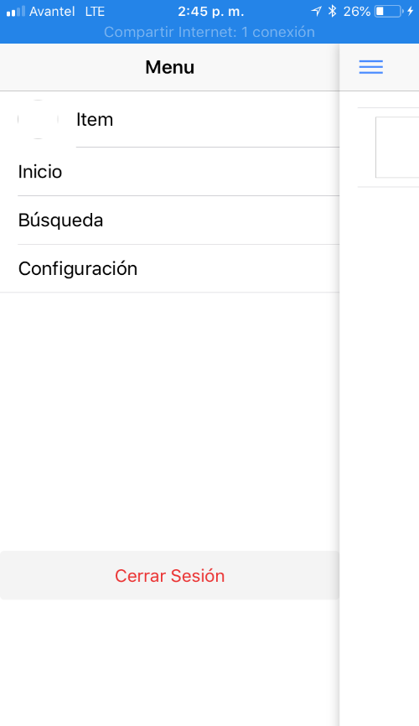
Mi primera prueba en mi dispositivo

Slide 13
Bibliografía
https://www.hostinger.co/tutoriales/instalar-node-js-ubuntu/
https://ionicframework.com/getting-started
https://creator.ionic.io/app/login
https://ionicframework.com/docs/components/
https://ionicframework.com/docs/
https://ionicframework.com/docs/pro/devapp/

